Slide 1
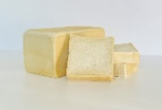
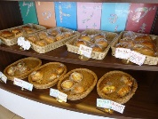
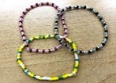
障がい者就労支援事業所製造・製作商品
～県庁舎販売会のご案内～
開催日：毎週火、木曜日、第３金曜日 時 間：１１：３０～１３：００ 場 所：県庁２階 物販スペース
日にち | 施設・事業所名 | 販売商品 | おすすめ商品
７/１ （火） | ハートフォスター | クロワッサンサンド、パン各種
 | ポラリス | 折り紙、もこもこバック等
７/１０ （木） | あしたの会ふくろうの家 | パン、ケーキ、クッキー各種
 | 本巣市障がい者就労支援センター | カップケーキ、クッキー等
７/1５（火） | もみじの舞 | 食パン、ラスク、マフィン等
 | 長良ひまわり社 | シフォンケーキ、クッキー
７/1７ （木） | グッドジョブ羽島 | 菓子パン、惣菜パン
 | ポップコーン | コーヒー、ブレスレット等
菓子パン
折り紙
桜シフォン
もとまるサブレ
白い食ぱん
醤油さぶれ
菓子パン
※出店事業所等について当日変更になる場合があります。
ブレスレット
お問合せ先：岐阜県セルプ支援センター（TEL 058－201-1561）

Slide 2
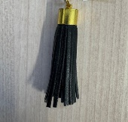
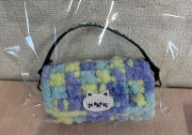
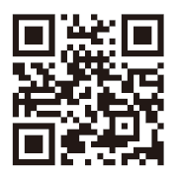
出店事業所紹介
ハートフォスター
ポラリス
あしたの会ふくろうの家
幅広い年代の方に向けたパンを毎朝焼きたてでご用意しております。
皆さんの生活に彩りを・・・ そんなハンドメイドのお店です。ご希望の色などお作りできます。
国産材料を中心に安心安全な食材を厳選して、ひとつひとつ丁寧に手作りしています。
本巣市障がい者就労支援センター
もみじの舞
長良ひまわり社
バター&アーモンドの香りを効かせたご当地キャラ「もとまるサブレ」他食べてみて！
当事業所一押しの白い食ぱんは耳まで柔らかく、しっとりとした食パンです。
アーモンド風味のサブレ生地に『山川醸造』さんの「たまり醤油」を練りこみました。
グッドジョブ羽島
ポップコーン
生地から手作り。本格的なパンを１１０円から用意しています。その種類20種類以上！
一つも同じのはありません！仲間の感性で作られた商品です。
岐阜福祉の杜オンラインのご案内
岐阜県社会福祉協議会・セルプ支援センターでは、岐阜県内の障がい者就労支援事業所等が製造・製作する商品を取り扱うオンライン販売サイト「岐阜福祉の杜オンライン」を開設しております。パソコンやスマートフォンからお気軽にお買い求めいただけますので、ぜひご覧ください。
●「岐阜福祉の杜オンラインショップ」で検索
●スマートフォンからのご購入の場合は、二次元コードを読み取りください。

